Slide 1

kn
GOSPODARSTVO
UVOD U EKONOMIJU – PONAVLJANJE

Slide 2
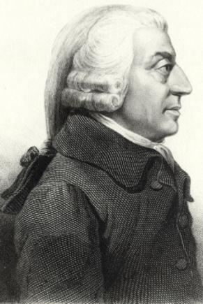
EKONOMIJA I GOSPODARSTVO
EKONOMIJA
grč. oikos – kuća, kućanstvo; nomos – zakon, pravilo, red
grč. oikonomija – gospodarstvo, upravljanje gospodarstvom
EKONOMIJA je znanost koja proučava način na koji društva upotrebljavaju ograničene resurse za proizvodnju korisnih dobara i kako ih raspodjeljuju između različitih skupina ljudi
1776. g. Adam Smith – Bogatstvo naroda – godina nastanka ekonomije kao znanost
GOSPODARSTVO – ljudska djelatnost koju čine proizvodnja, potrošnja i razmjena
nacionalno i globalno gospodarstvo

Slide 3
PODRUČJA EKONOMIJE
dva su osnovna područja ekonomije:
MAKROekonomija
MIKROekonomija
proučava funkcioniranje gospodarstva u cjelini
proučava ponašanje pojedinačnih dijelova gospodarstva kao što su poduzeća i kućanstva tj. proizvođači i potrošači, te odnose među njima
primjer: ministar gospodarstva predložio je smanjenje stope PDV-a za 10%
(kako će to utjecati na gospodarstvo RH)
primjer: Slavonska je banka od EBRD-a dobila zajam od 20 milijuna eura
(kako će to utjecati na Slavonsku banku)

Slide 4
MAKROEKONOMIJA PROUČAVA
MIKROEKONOMIJA PROUČAVA
ukupnu proizvodnju dobara i usluga u zemlji
porast cijena (općenito)
broj zaposlenih i nezaposlenih u zemlji
sveukupnu ponudu robe u zemlji
potrošnju pojedinih roba u zemlji
ponašanje potrošača (potrošnju i potražnju)
porast cijene jednog proizvoda
broj zaposlenih i br. otpuštenih u jednom poduzeću
tržište jednog proizvoda
troškove jednog proizvoda
makroekonomija se temelji na mikroekonomiji, pa se stoga ne mogu promatrati kao dva zasebna područja ekonomije

Slide 5
ZAKON OGRANIČENOSTI
Zemlja ima ograničene resurse, a ljudi neograničene želje
ZAKON OGRANIČENOSTI – dobra su rijetka jer nema dovoljno resursa kako bi se proizvela sva dobra koja ljudi žele potrošiti
osnovni problem svakog gospodarstva je povezivanje ograničenih resursa i neograničenih želja
niti jedna država na svijetu nema dovoljno resursa za zadovoljiti želje cjelokupnog stanovništva

Slide 6
OPORTUNITETNI TROŠAK
čovjekove želje su uvijek veće od čovjekovih mogućnosti
odabir jedne želje znači odricanje od druge želje - ta druga želja od koje se odustaje naziva se oportunitetni trošak
OPORTUNITETNI TROŠAK – druga najbolja opcija od koje se odustaje
odluka da se za nešto troši više automatski znači da se za nešto troši manje

Slide 7
OGRANIČENI DOHODAK
(prisiljeni smo na odabir)
ULAZNICA ZA KONCERT
CD
ILI
vaš je IZBOR
ulaznica za koncert
OPORTUNITETNI TROŠAK
je CD od kojeg ste odustali
OPORTUNITETNI TROŠAK – odricanje od sljedeće najpoželjnije mogućnosti

Slide 8
EKONOMSKA DOBRA
DOBRO – sredstvo koje može zadovoljiti neku potrebu (ograničena i neograničena dobra)
neograničena dobra ili slobodna dobra – ona dobra kojih u prirodi ima u beskonačno velikim količinama (zrak, sunčeva toplina, svjetlost, more...)
EKONOMSKO DOBRO – svaka stvar ili usluga koja je željena i ograničena
ekonomska dobra se djele na PROIZVODE i USLUGE
PROIZVODI – opipljiva dobra koja se ne moraju potrošiti čim su proizvedena već se mogu skladištiti kao zaliha za buduću potrošnju
USLUGE – neopipljiva dobra koja se ne mogu skladištiti niti prenositi

Slide 9
ČINITELJI PROIZVODNJE
PRIRODNI IZVORI
RAD
KAPITAL
PODUZETNIŠTVO
KATEGORIJA | DEFINICIJA | PRIMJERI
prirodni izvori (zemlja) | prirodne sirovine koje koriste ljudi u proizvodnji (energija i materija iz prirode) | ugljen, nafta, Zemljina površina, šume, željezna ruda, voda za piće
rad | fizičke i umne sposobnosti ljudi koje koriste u proizvodnji dobara i usluga | zidar, kuhar, konobar, učitelj, znanstvenik, menadžer
kapital | dobra koja se koriste za proizvodnju drugih dobara i usluga (razlikujemo kapitalno i potrošačko dobro) | skladišta, vlak, uredski stol, bušilica, računalo, električni motor, financijski kapital
poduzetništvo | sposobnost organiziranja proizvodnje, pronalaska inovacija i preuzimanja rizika | ljudi koji razvijaju poduzetništvo ili ga vode

Slide 10


TRŽIŠTE VIDLJIVE I NEVIDLJIVE RUKE
kad se država upliće u tržište putem zakona (poreza, subvencija, poticaja, kamata) to se zove DRŽAVNI INTERVENCIONIZAM ili utjecaj VIDLJIVE RUKE
tamo gdje se država ne upliće kažemo da djeluje TRŽIŠTE NEVIDLJIVE RUKE (slobodno tržište)

Slide 11
TRŽIŠTE
TRŽIŠTE – mjesto sučeljavanja ponude i potražnje i formiranja cijena
tržište je mehanizam putem kojeg kupci i prodavači određuju cijenu i količinu nekog dobra
PODJELA TRŽIŠTA
PREMA PROSTORNOM OBUHVATU – lokalno, regionalno, nacionalno, međunarodno…
PREMA VRSTI PREDMETA RAZMJENE – tržišta različitih dobara (npr. tržište kože, dijamanata, tržište rada, vrijednosnih papira, devizno tržište...)

Slide 12
OSNOVNE FUNKCIJE TRŽIŠTA
SELEKTIVNA – ono što je traženo bit će prodano, a ono što nije, ostat će neprodano (npr. svake godine na štandovima je nešto novo hit – laseri, fidget spinneri, skateboardi, tamagočiji…)
ALOKACIJSKA – razmještanje resursa i proizvoda tamo gdje su najpotrebniji (npr. sportski rekviziti za vrijeme sportskih događanja, sladoled ljeti…)
DISTRIBUCIJSKA – raspodjela ukupno ostvarenog profita (npr. ako poduzetnik ostvari veću zaradu, povisit će plaću radnicima)
INFORMACIJSKA – poduzetnik može koristiti informacije koje mu tržište nudi kako bi mogao procijeniti što proizvoditi i koje promjene uvesti (ekonomiziranje informacija s tržišta)
RAZVOJNA – unosi se racionalnost u gospodarske djelatnosti te se poduzetnici konkurencijom prisiljavaju na stalnu brigu o razvoju

Slide 13
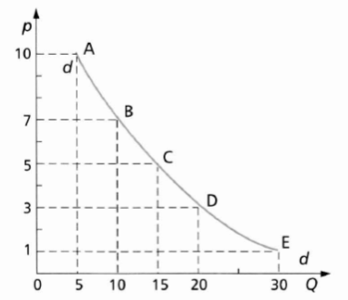
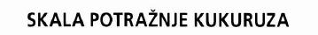
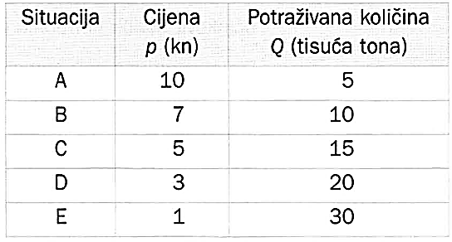
POTRAŽNJA
ukupna količina dobara i usluga koje će potrošači kupiti po određenim cijenama na određenom tržištu i u određenom vremenu
kolika količina dobara će biti prodana ovisi o njihovoj cijeni
OPĆI ZAKON POTRAŽNJE – kad cijena dobra raste, potraživana se količina smanjuje, i obrnuto
KRIVULJA POTRAŽNJE

Slide 14
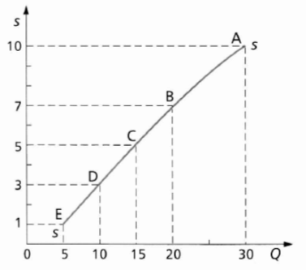
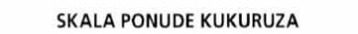
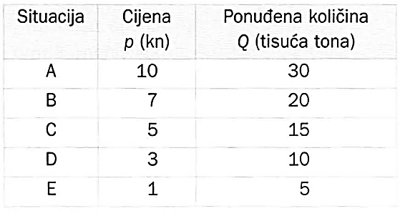
PONUDA
ukupna količina dobara i usluga koje će se nuditi na prodaju po određenim cijenama na određenom tržištu u određenom vremenu
OPĆI ZAKON PONUDE – proizvođači će uvijek biti voljni ponuditi veću količinu određenoga dobra kad mu je cijena veća, i obrnuto
KRIVULJA PONUDE

Slide 15
12
CIJENA
11
VIŠAK
10
KRIVULJA PONUDE
9
8
7
TOČKA RAVNOTEŽE
6
5
4
KRIVULJA POTRAŽNJE
3
2
NESTAŠICA
1
1
2
3
4
5
6
7
8
9
10
11
12
KOLIČINA

Slide 16
SAVRŠENA I NESAVRŠENA KONKURENCIJA
NESAVRŠENA KONKURENCIJA
broj ponuđača
broj kupaca
KONKURENCIJA NA STRANI PONUDE
KONKURENCIJA NA STRANI PONUDE
KONKURENCIJA NA STRANI POTRAŽNJE
KONKURENCIJA NA STRANI POTRAŽNJE
MONOPOL
1
1
MONOPSON
DUOPOL
2
2
DUOPSON
OLIGOPOL
više
više
OLIGOPSON
SAVRŠENA KONKURENCIJA
Tržište gdje postoji velik broj ponuđača istog proizvoda
ili usluge, te velik broj zainteresiranih kupaca. Nitko od
njih nije dovoljno moćan da može utjecati na cijenu

Slide 17
KRUŽNI TIJEK EKONOMSKIH AKTIVNOSTI U GOSP.
dva temeljna ekonomska subjekta na tržištu – KUĆANSTVO i POSLOVNA ORGANIZACIJA
KUĆANSTVO – nositelj potražnje dobara i usluga
POSLOVNA ORGANIZACIJA – nositelj proizvodnje dobara i usluga (kako bi proizvodili moraju kupovati činitelje proizvodnje)
kućanstva prodaju činitelje proizvodnje (rad i dr.) a kupuju dobra i usluge (koja proizvode poslovne organizacije)
zbog toga postoje dva tijeka:
TIJEK DOBARA – kreće se u jednom smjeru
TIJEK NOVCA – kreće se u suprotnom smjeru
prodaja i kupnja se obavlja posredovanjem novca
tijek dobara se mijenja (novi proizvodi) dok tijek novca uvijek ostaje isti (jer se novac ne uništava već iznova posreduje)

Slide 18
KRUŽNI TIJEK EKONOMSKIH AKTIVNOSTI U GOSP.
novac (renta, nadnice, plaća, kamate, profit)
zemlja, rad, financijski kapital
POSLOVNE ORGANIZACIJE
KUĆANSTVA
dobra i usluge
novac
TIJEK DOBARA
mijenja se
(novi proizvodi)
TIJEK NOVCA
ostaje isti jer se novac ne uništava već iznova posreduje

Slide 19
DRŽAVA I NACIONALNO GOSPODARSTVO
osnovni makroekonomski pokazatelji gospodarstva:
nacionalni proizvod (output)
stopa nezaposlenosti
stopa inflacije
uloga države je kontrolirati navedene pokazatelje
NACIONALNI PROIZVOD (output) – mjera ukupne gospodarske aktivnosti, tj. ukupnog proizvoda nekog gospodarstva BDP – Bruto Domaći Proizvod (GDP - Gross Domestic Product)
uključuje vrijednost stranih investicija u domaću privredu ali isključuje vrijednost domaćih investicija u inozemstvu – npr. Toyota otvori novu tvornicu automobila u SAD-u, ta investicija ide u američki ali ne i japanski BDP

Slide 20
DRŽAVA I NACIONALNO GOSPODARSTVO
NEZAPOSLENI – oni radnici koji žele raditi za određenu plaću, prema svojoj kvalifikaciji, ali ne mogu naći posao
RADNO AKTIVNO STANOVNIŠTVO – osobe starije od 16 godina i mlađe od 65 za muškarce, odnosno 60 za žene
pravo na mirovinu: M – 65 (45) i Ž – 60 (35), od 2033. g: M i Ž – 67
STOPA NEZAPOSLENOSTI – broj nezaposlenih podijeljen s ukupnim brojem radnika (radno aktivnog stanovništva) izražen u postotcima –stopa nezaposlenosti u RH (8.2017. – 10,9%; 1.2018. – 12,7%)
VRSTE NEZAPOSLENOSTI
FRIKCIJSKA – posljedica kretanja ljudi iz jednog mjesta u drugo
STRUKTURNA – posljedica prevelike ponude u nekim granama i regijama
CIKLIČKA – posljedica male potražnje za radnom snagom i velike ponude radne snage (povezana s krizom u gospodarstvu)

Slide 21
DRŽAVA I NACIONALNO GOSPODARSTVO
INFLACIJA – označava rast opće razine cijena svih dobara i usluga, a time i pad kupovne snage, odnosno vrijednosti novca
uzroci inflacije su prevelika ponuda novca i fiskalni (porezni) deficit (manjak)
VRSTE INFLACIJE
UMJERENA – spor i predvidljiv rast cijena (jednoznamenkaste godišnje stope inflacije)
GALOPIRAJUĆA – cijene brzo rastu (dvoznamenkaste godišnje stope inflacije)
HIPERINFLACIJA – potpuna nestabilnost cijena i novca (rast cijena od 50% mjesečno do više milijuna posto godišnje)
DEFLACIJA – pad opće razine cijena uzrokovan povećanjem vrijednosti novca (proizvodna i novčana deflacija)

Slide 22
EKONOMSKA FUNKCIJA DRŽAVE
ispravljanje tržišne nesavršenosti
ANTITRUSTOVSKA POLITIKA zaštita od monopola i poticanje konkurencije
alokacijska uloga - razmještanje resursa i proizvoda tamo gdje su najpotrebniji (javni radovi i djelatnosti)
TRI TEMELJNE EKONOMSKE FUNKCIJE DRŽAVE:
poticanje UČINKOVITOSTI
poticanje JEDNAKOSTI
poticanje STABILNOSTI
fiskalnom (porezima, subvencijama, potporama) i monetarnom politikom (visinom kamate i kredita) regulira ponudu novca te tako smanjuje inflaciju i nezaposlenost te povećava ekonomski rast
progresivno oporezivanje
subvencioniranje osoba s niskim dohotkom
socijalna pomoć siromašnima, njega starijim i nemoćnim osobama, bolesnima…
subvencioniranje medicinske pomoći

Slide 23
EKONOMSKI CILJEVI
s obzirom na područja koje obuhvaćaju, ekonomske ciljeve možemo podjeliti na mikroekonomske i makroekonomske
EKONOMSKI CILJEVI
MIKROekonomski
MAKROekonomski
ekonomska učinkovitost
ekonomska sloboda
pravedna raspodjela
gospodarski rast
puna zaposlenost
stabilnost cijena
ostvarivanje jednog cilja može negativno utjecati na jedan ili više drugih ciljeva (npr. ekonomska sloboda može utjecati na pravednu raspodjelu)

Slide 24
NOVAC
NOVAC – sve što služi kao općeprihvaćeno sredstvo razmjene ili sredstvo plaćanja
gotovina, kreditne i debitne kartice, čekovi, bankarski (depozitni) novac, robni novac (trampa), digitalni (kriptovalute)
FUNKCIJE NOVCA
kao sredstvo razmjene
kao zajednička obračunska jedinica (mjera vrijednosti)
kao sredstvo čuvanja bogatstva i zadržavanja vrijednosti
svjetski novac (novac koji je konvertibilan i koristi se u međunarodnoj trgovini)
VRIJEDNOST NOVCA – materijalna (vrijednost materijala od kojeg je napravljen) i funkcionalna (vrijednost novca kao sredstva razmjene)
SREDIŠNJA (EMISIJSKA) BANKA kontrolira količinu novca u opticaju (u RH je to Hrvatska narodna banka)

Slide 25
DEPOZITNI NOVAC
DEPOZITNI (BANKARSKI ili KNJIŽNI) NOVAC – upis uložena gotova novca u knjige (poslovne) banke u korist štediše (vjerovnika)
dužnik (vlasnik depozitnog novca) – uplaćuje na račun vjerovnika (onaj koji potražuje novac)
najveći dio transakcija se odvija depozitnim novcem – čekovi i virmani, internet bankarstvo, paypal, prijenos novca…
KREDITNE I DEBITNE KARTICE
KREDITNE KARTICE – nisu sredstvo plaćanja već sredstvo odgode plaćanja
DEBITNE KARTICE – plaćamo kupljenu robu i odmah nam se skida novac s računa

Slide 26
NOVAC I KAPITAL
KAPITAL – bogatstvo (imovina ili novac) koje se posjeduje ili upotrebljava u nekom poslu
KATEGORIJE KAPITALA
MATERIJALNI
zgrade, oprema, zalihe, novac
NEMATERIJALNI
autorska prava, znanje, inovacije, patenti
TRŽIŠTE KAPITALA – tržište vrijednosnih papira (npr. dionicama i obveznicama)
BURZA – mjesto trgovine (prodaje i kupnje) vrijednosnih papira

Slide 27
DIONICE I OBVEZNICE – VRIJEDNOSNI PAPIRI
poslovne organizacije pribavljaju novčana sredstva uzimanjem kredita ili emisijom vlastitih vrijednosnih papira
ako poslovne organizacije žele povećati vlastita sredstva (imovinu), onda emitiraju dionice, a kada žele uzeti kredit, izdaju obveznice
SEKURITIZACIJA (lat. securities – vrijednosni papiri) – pribavljanje sredstava emitiranjem vrijednosnih papira (dionica i obveznica)

Slide 28
DIONICE I OBVEZNICE – VRIJEDNOSNI PAPIRI
DIONICE – vrijednosni papiri koji govore o određenom vlasničkom udjelu u dioničkom društvu (poduzeću ili poslovnoj organizaciji)
dionice su SKUP PRAVA u nekom poduzeću – pravo vlasništva, pravo upravljanja i pravo na dividendu (dobit od rasta vrijednosti dionice)
VRSTE DIONICA
REDOVNE
POVLAŠTENE
OSTALE (vikulirane, blue chip, john dow dionice)
VRIJEDNOST DIONICA
NOMINALNA – iznos na koji dionica glasi u trenutku emitiranja na burzu
BURZOVNA – trenutna (i očekivana) vrijednost dionice
INDEKS DIONICA – pokazatelj kretanja vrijednosti dionica
BROKERI – trguju dionicama u tuđe ime i za to dobivaju određenu proviziju
DILERI – preprodaju dionice u svoje ime (mogu biti pojedinci ili tvrtke)

Slide 29
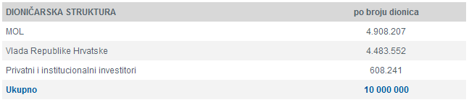
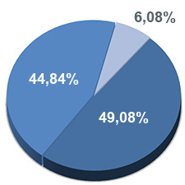
DIONICE – primjer INA d.d.
RH
MOL
Nominalna vrijednost 1 dionice (1. 12. 2006.): 900,00 kn
Burzovna vrijednost 1 dionice (9. 4. 2018.): 3.300,00 kn

Slide 30
DIONICE I OBVEZNICE – VRIJEDNOSNI PAPIRI
OBVEZNICE – vrijednosni papiri kojima se izdavatelj obvezuje da će vlasniku obveznice isplatiti do određenog roka iznos naznačen na obveznici uz pripadajuće kamate
DUŽNIK – izdavatelj obveznice – subjekt koji traži pozajmicu
VJEROVNIK (bondholder) – vlasnik obveznice – kupio je obveznicu od izdavatelja
obveznice su oblik zajma, tj. POTVRDA O DUGU
obveznice najčešće izdaje država (na njih se ne plaća porez)
VRSTE OBVEZNICA (prema dospijeću na naplatu)
KRATKOROČNE (dospijeće do jedne godine)
SREDNJOROČNE (dospijeće od jedne do deset godina)
DUGOROČNE (dospijeće od deset i više godina)
kamatna stopa se povećava s obzirom na dospijeće na naplatu (dulje čekanje – veća kamata – veći rizik)

Slide 31
DIONICE I OBVEZNICE – RAZLIKA
 | DIONICE | OBVEZNICE
potvrda o | vlasništvu | dugu
dobit u obliku | dividende | kamate
rizik ulaganja | veći | manji
rok trajanja | neograničen | ograničen
isplata u slučaju bankrota | posljednji | dolaze prije na naplatu
obveznice su slične kreditu, ali nisu isto:
kredit se posuđuje od banaka i nije prenosiv (isplaćuje se jednoj banci do kraja)
obveznice se mogu kupiti od različitih gospodarskih subjekata (npr. osiguravajućih društava, korporacija…) i prenosive su

Slide 32
EKONOMSKA POLITIKA
postoji više područja ekonomske politike:
FISKALNA POLITIKA (porezna)
MONETARNA POLITIKA (novčana)
vanjskotrgovinska politika
politika cijena
politika dohotka
ekonomskom politikom država nastoji ostvariti makroekonomske ciljeve (gospodarski rast, stabilnost cijena i punu zaposlenost)

Slide 33
FISKALNA EKONOMSKA POLITIKA
FISKALNA POLITIKA – sastoji se od politike opće potrošnje (politika proračuna, odnosno javni rashodi) i porezne politike
razlikujemo EKSPANZIJSKU (ili antirecesijsku) i KONTRAKCIJSKU (ili antiinflacijsku) fiskalnu politiku
EKSPANZIJSKA – smanjenjem poreza i povećanjem državne potrošnje povećava se ukupna proizvodnja i zaposlenost
KONTRAKCIJSKA – povećanjem poreza i smanjenjem potrošnje države smanjuje se inflacija (ali i ukupna proizvodnja i zaposlenost)
PRORAČUN – novčani plan prihoda i rashoda neke države (ili uže teritorijalne jedinice) za određeno razdoblje (obično godinu dana)
PRORAČUNSKI DEFICIT – ako su rashodi veći od prihoda
PRORAČUNSKI SUFICIT – ako su rashodi manji od prihoda

Slide 34
OPOREZIVANJE
DVIJE VRSTE OPOREZIVANJA
IZRAVNO oporezivanje
osobni porezi (nasljeđe, imovina, dohodak) i porezi koje plaćaju trgovačka društva na ostvarenu dobit
NEIZRAVNO oporezivanje
porez na dodanu vrijednost (PDV) i carinske pristojbe na uvoznu robu
OSTALE VRSTE OPOREZIVANJA
PAUŠALNO (REGRESIVNO) – plaćanje fiksnog iznosa za porez po nekom unaprijed određenom kriteriju
PROPORCIONALNO – jednaka stopa za sve (viši dio dohotka se uzima siromašnima)
PROGRESIVNO – jedna stopa poreza do određene visine prihoda, a s daljnjim rastom dohotka, raste porez

Slide 35
MONETARNA EKONOMSKA POLITIKA
MONETARNA POLITIKA – država različitim instrumentima kontrolira ponudu novca i kredita i tako utječe na gospodarska kretanja
provodi je središnja banka države (HNB) koja kontrolira ponudu novca i kredita
EKSPANZIJSKA – povećanje ponude novca i kredita u razdoblju opadanja gospodarske aktivnosti i zaposlenosti
KONTRAKCIJSKA – smanjenje ponude novca i kredita u razdoblju rasta cijena i inflacije

Slide 36
MONETARNA EKONOMSKA POLITIKA
država utječe na ponudu kredita i kamatnu stopu (kao najveći zajmodavac i zajmoprimac na tržištu)
KAMATA – naknada za pozajmljeni novac
KAMATNA STOPA
POTRAŽNJA KREDITA
POVEĆANJE
POTRAŽNJA KREDITA
SMANJENJE
SMANJENJE
KAMATNA STOPA
POVEĆANJE

Slide 37
FISKALNA POLITIKA | EKSPANZIJSKA | KONTRAKCIJSKA
POREZI | MANJI | VEĆI
DRŽAVNA POTROŠNJA | VEĆA | MANJA
ZAPOSLENOST | VEĆA | MANJA
INFLACIJA | VEĆA | MANJA
MONETARNA POLITIKA | EKSPANZIJSKA | KONTRAKCIJSKA
PONUDA NOVCA | VEĆA | MANJA
PONUDA KREDITA | VEĆA | MANJA

Slide 38
CILJ EKONOMSKE POLITIKE
smanjiti stopu inflacije
UZROK PROBLEMA
višak potrošnje – brža potrošnja od rasta BDP-a (outputa)
IZABRANI INSTRUMENTI
instrumenti fiskalne politike
instrumenti monetarne politike
MJERE FISKALNE POLITIKE
povećanje poreza
smanjiti državno trošenje
MJERE MONETARNE POLITIKE
povećanje kamatne stope
smanjiti sposobnost banaka za kreditiranjem

Slide 39
LINKOVI NA VIDEA S PREDAVANJA
Zakon ponude i potražnje
https://drive.google.com/file/d/0B3j3fkaAq7drRml4anZla0J2TWs/edit?usp=sharing
Kako funkcionira burza i što su dionice
https://drive.google.com/file/d/0B3j3fkaAq7drQWx4Q3BHeVZtTDQ/view?usp=sharing
Objašnjenje globalnog ekonomskog sloma (obveznice i dug)
https://drive.google.com/file/d/0B3j3fkaAq7drcGdiZ0xBVjM0cFE/edit?usp=sharing
Objašnjenje duga između dvije države (kamate i dug)
https://drive.google.com/file/d/0B3j3fkaAq7drZ1ZjRUdMMHlUNWs/edit?usp=sharing

